Slide 1

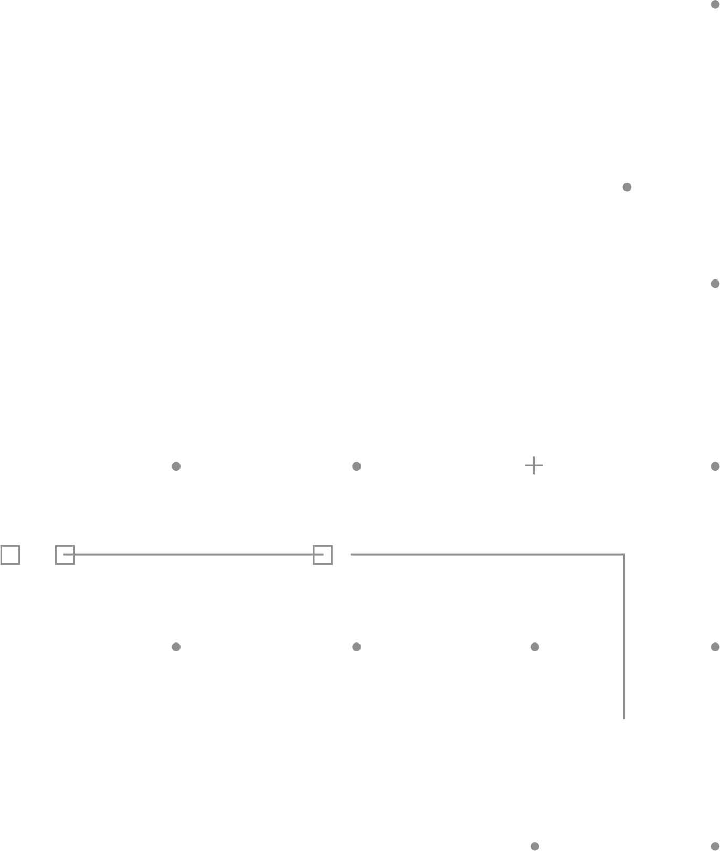
PROGRAMAÇÃO ORIENTADA A OBJETOS
MÓDULO I

Slide 2
AGENDA
1
Programação Orientada a Objetos
2
IDE
3
MÉTODOS: GETTERS + SETTERS + CONSTRUTORES
4
HERANÇA
5
CLASSES ABSTRATAS E INTERFACES
6
MODIFICADORES DE ACESSO

Slide 3
1. PROGRAMAÇÃO
ORIENTADA A OBJETOS

Slide 4

O QUE NÃO É PROGRAMAÇÃO ORIENTADA A OBJETOS?
O QUE NÃO
É OO...

Slide 5
ABSTRAÇÃO
Abstração é a habilidade de concentrar nos aspectos essenciais de um contexto qualquer, ignorando características menos importantes. Em modelagem orientada a objetos, uma classe é uma abstração de entidades existentes no domínio de um sistema de software.
Classes são estruturas das linguagens de programação O.O. para descrever, em determinado modelo, os dados que devem ser representados e as operações que devem ser efetuadas com estes dados. Cada classe deve ter um nome que seja facilmente associável ao modelo que a classe representa.
Classes são somente moldes ou formas que representam os modelos abstratamente.
Em outros termos, uma classe descreve os serviços providos por seus objetos e quais informações eles podem armazenar.

Slide 6
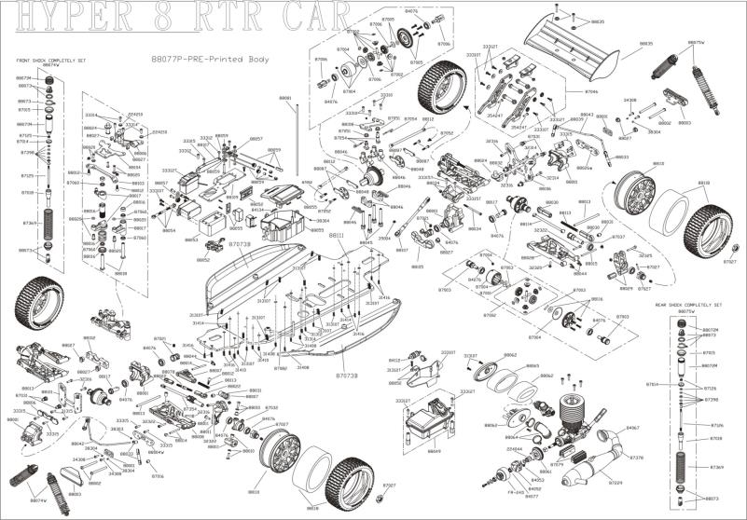
O QUE É PROGRAMAÇÃO ORIENTADA A OBJETOS?

Slide 7
O QUE É PROGRAMAÇÃO ORIENTADA A OBJETOS?
Programação
Uma linguagem de programação é um método padronizado para expressar instruções para um computador.
É um conjunto de regras sintáticas (gramatical) e semânticas (significado) usadas para definir um programa de computador.
Objeto
Um objeto representa uma entidade que pode ser física, conceitual ou de software.
Programação Orientada a Objetos
É um paradigma de análise, projeto e programação de sistemas de informação, baseado na composição e interação entre diversas unidades de software chamadas de objetos.

Slide 8
EXEMPLOS DO COTIDIANO
Cadeira
Praia
Escritório
Rodas
Banco
Carro
Praça
(material, cor, tem braço?, tem rodas?, etc.)
(alumínio, pano, de deitar, etc.)
(ferro, estofado macio, preta, com braço, etc.)
(ferro, branca, com rodas, automática, manual, etc.)
(couro, preto, regulável, etc.)
(tijolo, verde, com encosto, sem encosto, etc.)
Bola
Futebol
Tênis
Ping-Pong
Futebol Americano
(material, formato, tamanho, cor, etc.)
(couro, redonda, 40cm de diâmetro, branca, etc.)
(tecido, redonda, 5cm de diâmetro, amarela, etc.)
(pvc, redonda, 1.5cm de diâmetro, branca, etc.)
(couro, oval, 50cm de largura, marrom, etc.)

Slide 9




EXEMPLOS DO COTIDIANO
Características ou Propriedades
Bola
Futebol
Tênis
Ping-Pong
Futebol Americano
(material, formato, tamanho, cor, etc.)
Material: couro
Formato: redonda
Tamanho: 40cm
Cor: branca
Material: tecido
Formato: redonda
Tamanho: 5cm
Cor: amarela
Material: pvc
Formato: redonda
Tamanho: 1,5cm
Cor: amarela
Material: couro
Formato: oval
Tamanho: 50cm
Cor: marrom

Slide 10
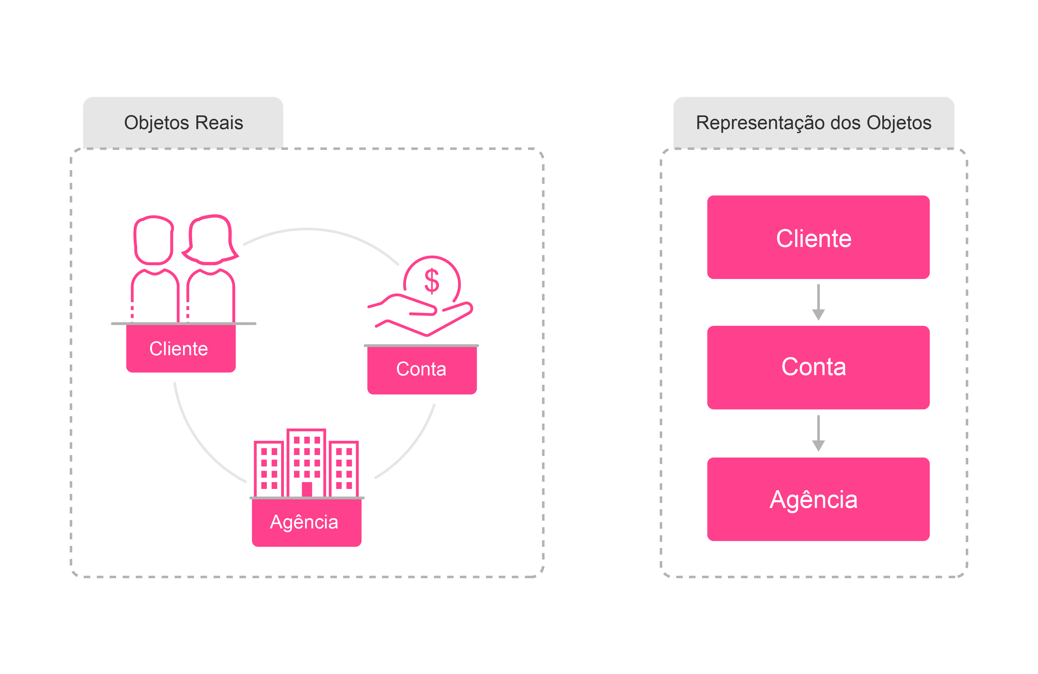
ANALOGIA COM INFORMÁTICA
Sistema de Caixa Eletrônico
Objeto: Cliente
Nome
Endereço
CPF
RG
Objeto: Conta Corrente
Agência
Número
Saldo
Cliente

Slide 11
ANALOGIA COM INFORMÁTICA
Sistema de Vendas pela Internet (e-commerce)
Objeto: Produto
Nome
Descrição
Valor
Objeto: Estoque
Produto
Quantidade
Prazo de Validade
Objeto: Cliente
Cadastro
Senha do Cadastro
Nome
Endereço
CPF
RG

Slide 12
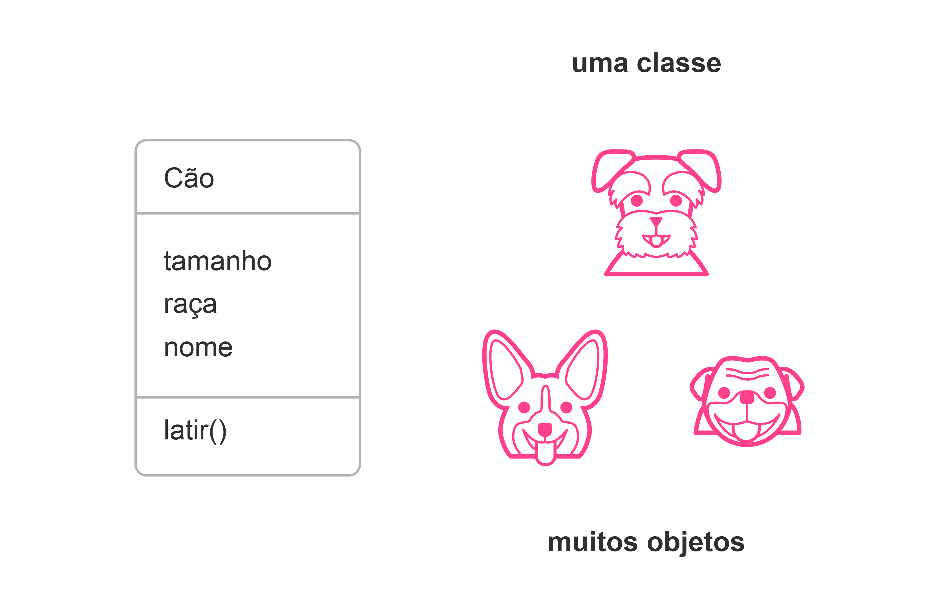
O QUE É UMA CLASSE?
As abstrações são representadas pelas classes.
Uma classe deve conter apenas os elementos necessários para resolver um aspecto bem definido do sistema.
A classe é uma descrição nomeada para um grupo de entidades (chamadas de objetos ou instâncias de classe) que têm as mesmas características.

Slide 13
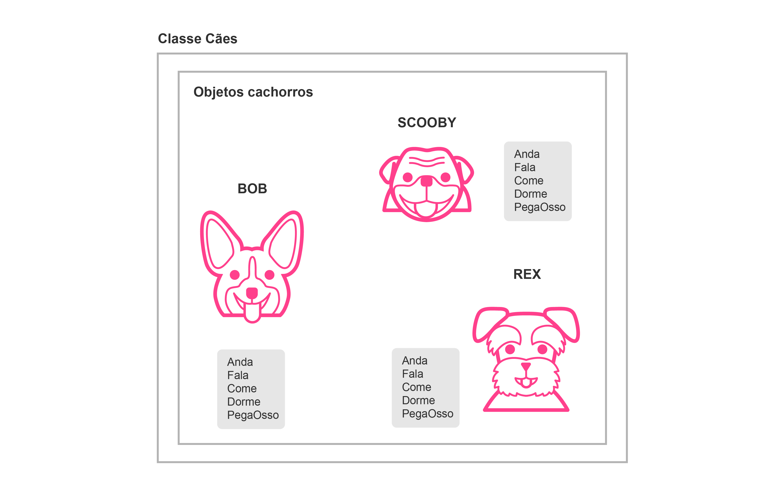
O QUE É UMA CLASSE?
Essas características são os atributos (propriedades, campos de dados) e as operações (comportamentos, métodos, funções) que podem ser executadas nesses objetos.
Em outros termos, uma classe descreve os serviços providos por seus objetos e quais informações eles podem armazenar.
Na programação orientada a objetos a classe é a unidade básica de programação.
Todos os programas são escritos como um conjunto de classes, e todos os códigos que você escrever devem fazer parte de uma classe.

Slide 14
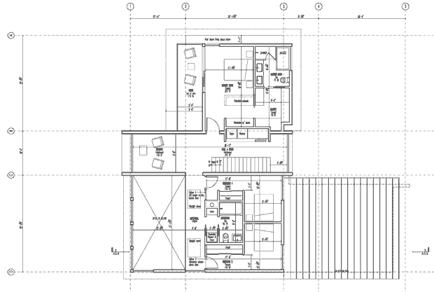

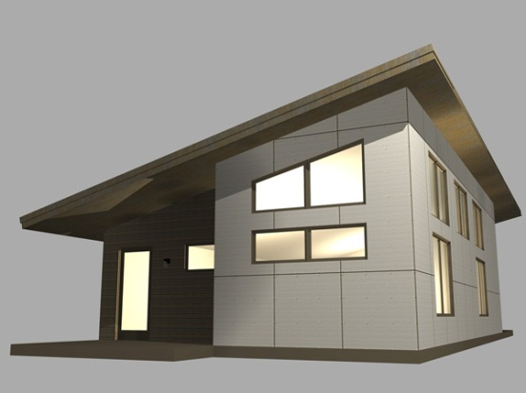
O QUE É UMA CLASSE?
Uma classe é a descrição de um conjunto de objetos que compartilham os mesmos atributos, operações, relações, e semânticas.
Um objeto é uma instância de uma classe.
Uma classe é uma abstração, uma vez que:
Enfatiza características relevantes;
Suprime outras características.
Classe
Instanciação
Objeto

Slide 15
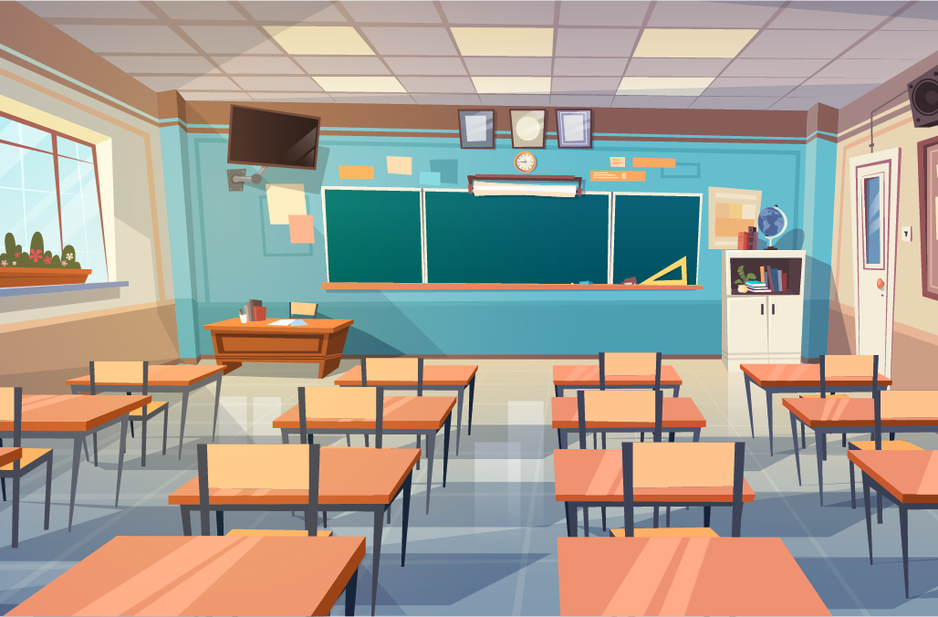
EXEMPLO DE CLASSE
Propriedades
Nome
Local
Dias oferecidos
Carga horária
Hora de Início
Hora de Término
Comportamento
Adicionar um aluno
Excluir um aluno
Obter lista de alunos
Verificar se está cheia
Classe
Curso

Slide 16
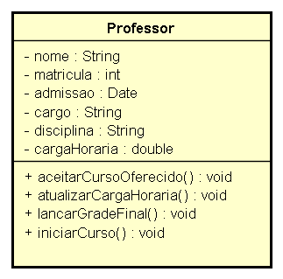
REPRESENTAÇÃO GRÁFICA DE UMA CLASSE
É possível representar graficamente uma classe por meio de um diagrama de classes (UML). Esse diagrama é uma representação da estrutura e relações das classes que servem de modelo para objetos.
Uma classe é representada por um retângulo com três compartimentos
Nome da classe
Atributos
Operações

Slide 17
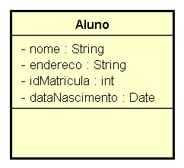
O QUE É UM ATRIBUTO?
Um atributo é o nome que se dá à propriedade de uma classe
O atributo descreve o tipo de valores que a propriedade possui
Uma classe pode ter qualquer número de atributos ou nenhum atributo
Atributos

Slide 18
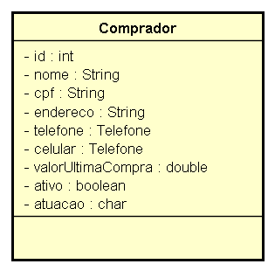
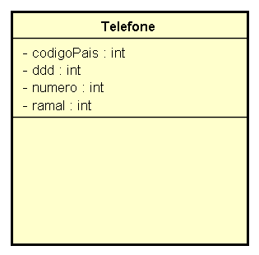
TIPO DE ATRIBUTO
Tipo do atributo
Nome do atributo

Slide 19
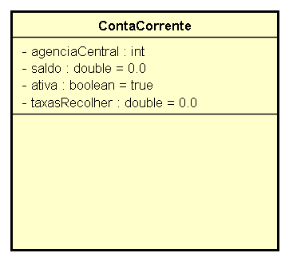
VALOR INICIAL DE ATRIBUTO
Valor inicial do atributo
Tipo do atributo
Nome do atributo

Slide 20
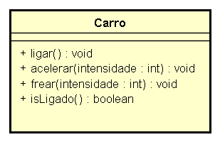
O QUE É UMA OPERAÇÃO?
Um serviço que pode ser solicitado a partir de um objeto para efeito de comportamento. Uma operação tem uma assinatura, que pode restringir os parâmetros reais que são possíveis.
Uma classe pode ter qualquer número de operações ou nenhuma operação.
Operações

Slide 21
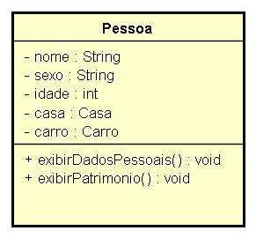

RELAÇÃO ENTRE CLASSES E OBJETOS
A classe Pessoa possui os seguintes atributos e operações:
Atributos:
nome
sexo
idade
casa
carro
Operações:
exibirDadosPessoais
exibirPatrimonio

Slide 22






RELAÇÃO ENTRE CLASSES E OBJETOS
Objeto #1
nome = “Pedro”
idade = 52
sexo = “Masculino”
casa =
carro =
exibirDadosPessoais()
exibirPatrimonio()
Objeto #2
nome = “Julio”
idade = 25
sexo = “Masculino”
casa =
carro =
exibirDadosPessoais()
exibirPatrimonio()
Objeto #3
nome = “Telma”
idade = 17
sexo = “Feminino”
casa =
carro =
exibirDadosPessoais()
exibirPatrimonio()

Slide 23
RELAÇÃO ENTRE CLASSES E OBJETOS
Uma classe é uma definição abstrata de um objeto
Ela define a estrutura e comportamento de cada objeto da classe
Ela serve como um modelo para a criação de objetos
Classes não são coleções de objetos

Slide 24
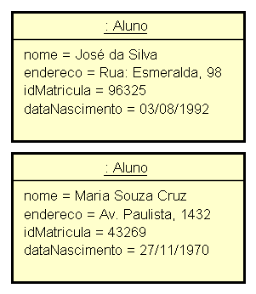
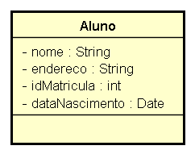
RELAÇÃO ENTRE CLASSES E OBJETOS
Atributos em classes e objetos
Classe
Objetos

Slide 25
DEFINIÇÃO – ORIENTAÇÃO A OBJETOS
Um conjunto de princípios (abstração, encapsulamento, polimorfismo) guiando a construção do software, em conjunto com linguagens, bancos de dados e outras ferramentas que suportam esses princípios.
(Object Technology - A Manager’s Guide, Taylor, 1997.)

Slide 26
HISTÓRIA – ORIENTAÇÃO A OBJETOS
1966 Simula 67
1983 C++
1997 UML
2005 UML2
1972 Smalltalk
1995 Java
2000 C#

Slide 27
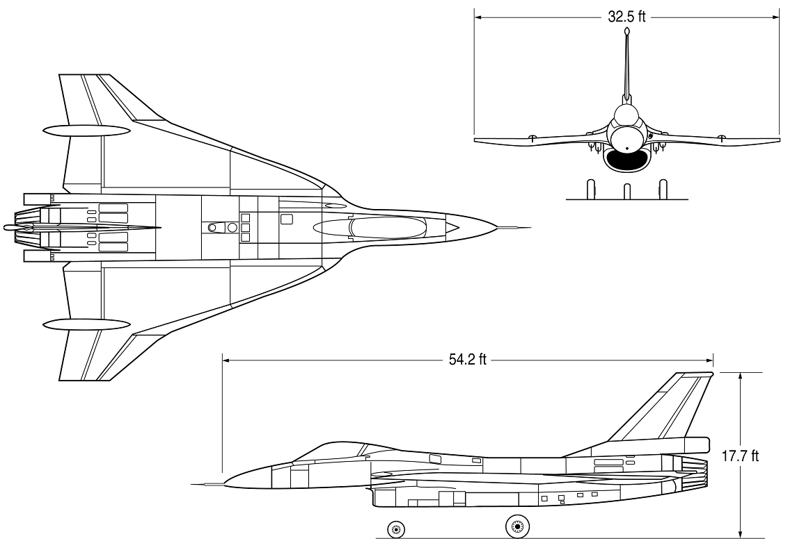

O QUE É UM MODELO VISUAL?
Um modelo é uma simplificação da realidade.

Slide 28
PERGUNTA...
É possível construir um prédio sem a maquete, as plantas, a estruturação total de elétrica, gás e hidráulica?
Sim é possível (heheh), mas NÃO faça isso!

Slide 29
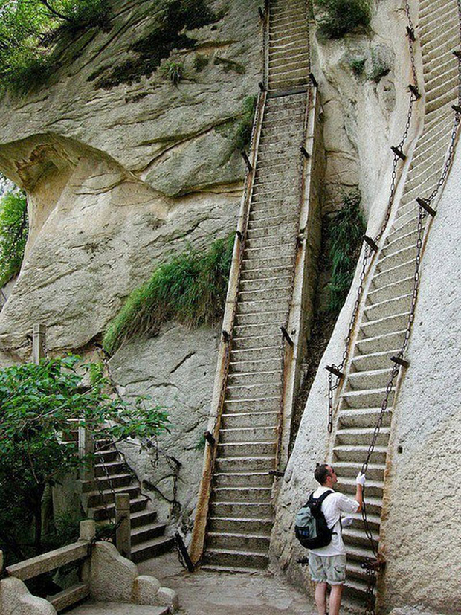
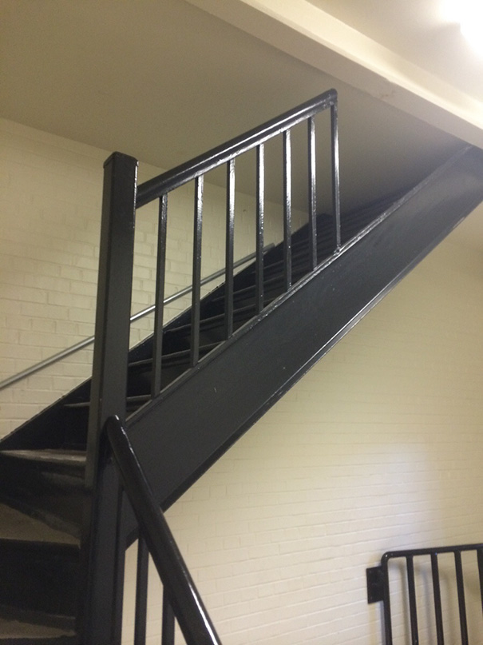
SENÃO….

Slide 30
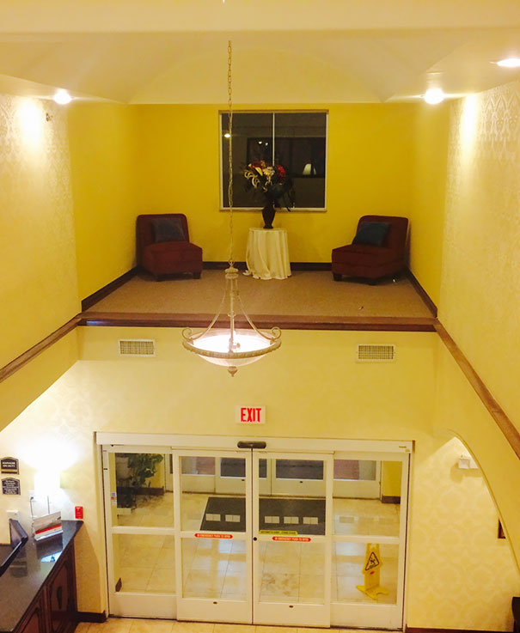
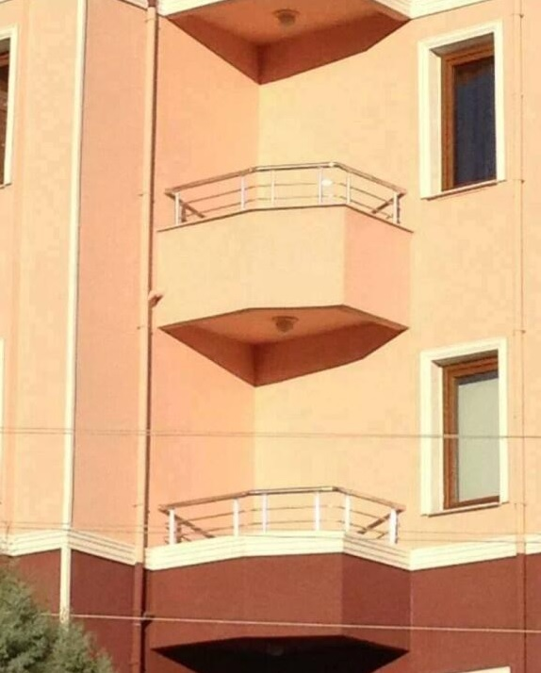
SENÃO….

Slide 31
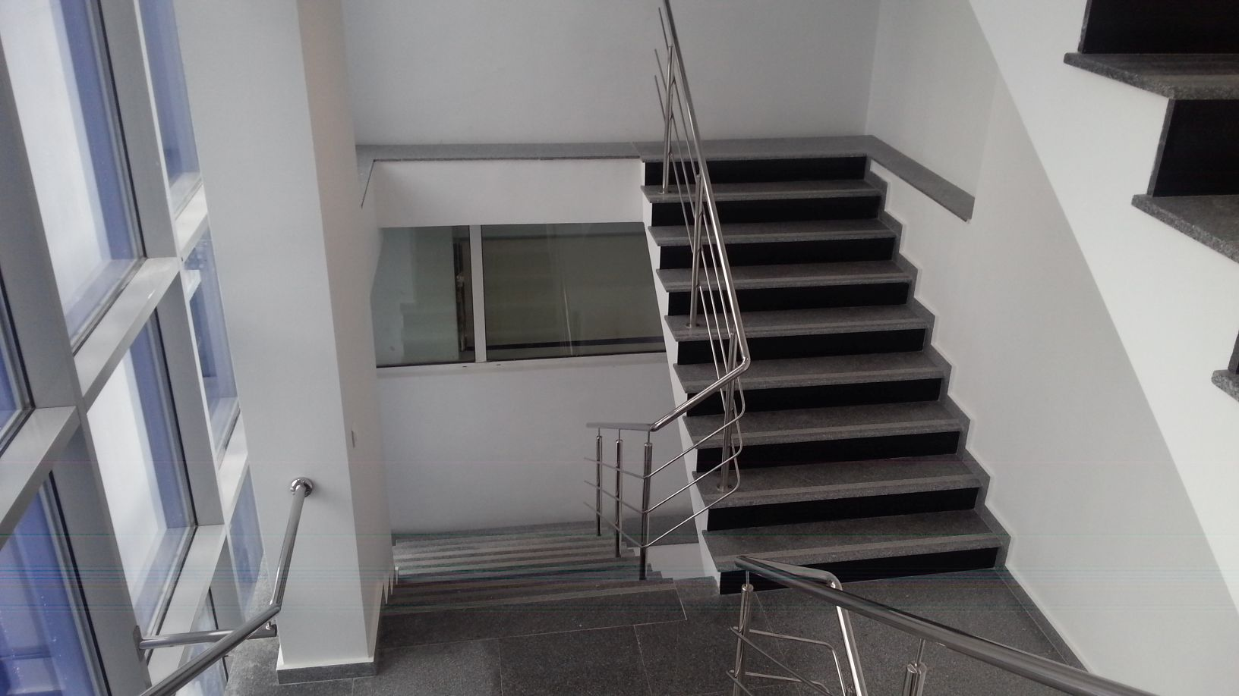
SENÃO….

Slide 32
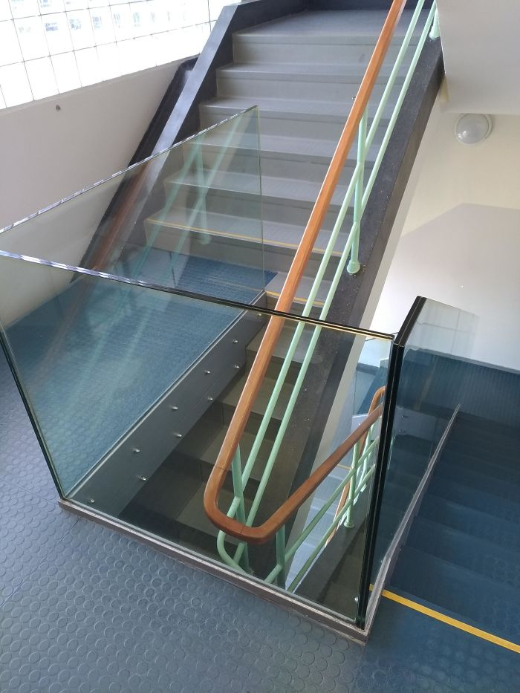
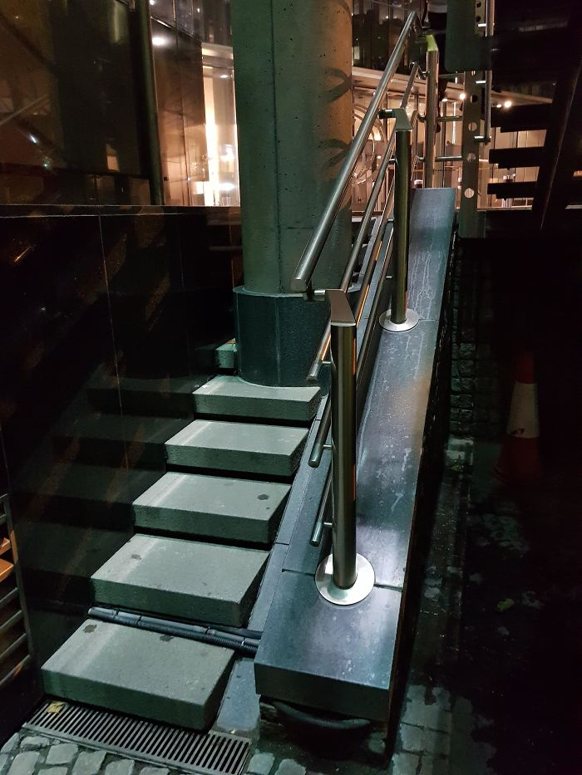
SENÃO….

Slide 33
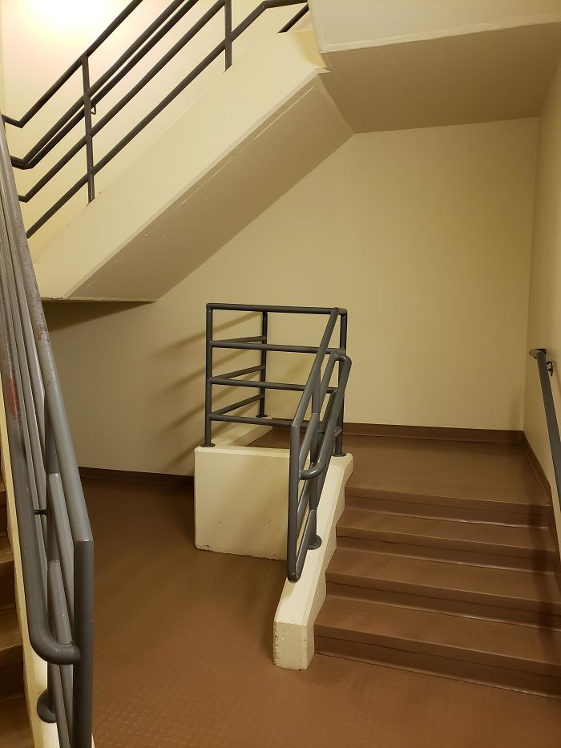
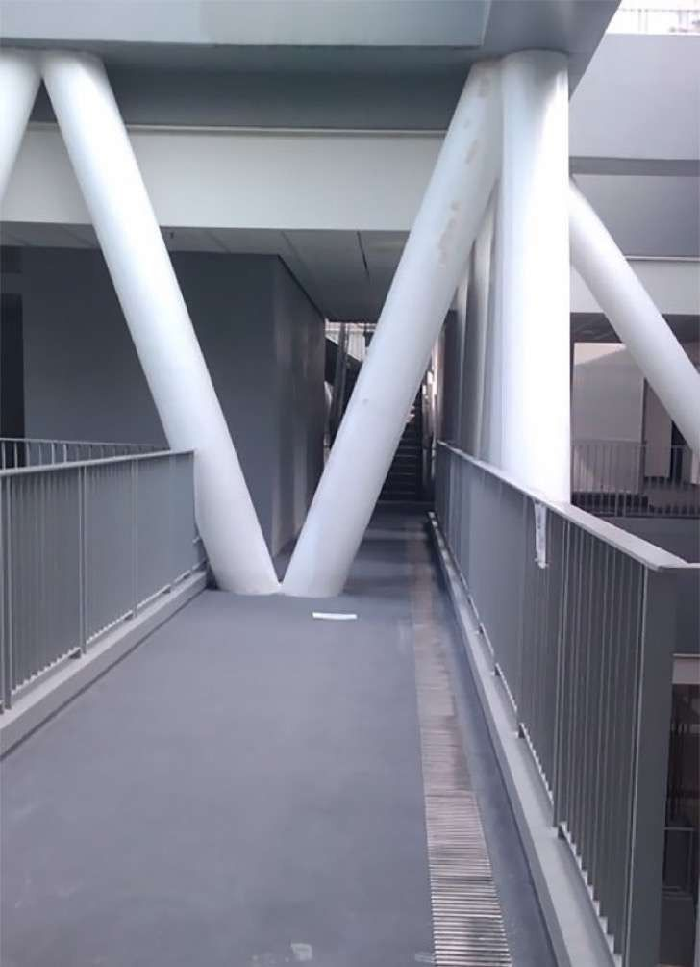
SENÃO….

Slide 34
POR QUE PRECISAMOS DE UM MODELO VISUAL?
Modelagem atinge quatro objetivos:
Ajuda a visualizar um sistema como deseja que ele seja;
Permite especificar a estrutura ou o comportamento de um sistema;
Disponibiliza um modelo que orienta na construção de um sistema;
Documenta as decisões realizadas.
Os modelos de sistemas são construídos porque não é possível compreender o sistema em sua totalidade.
Os modelos são construídos para melhor entendimento do sistema que está sendo desenvolvido.
Analogia:
É possível construir um prédio sem a maquete, as plantas, a estruturação total de elétrica, gás e hidráulica?
É possível viajar sem nenhum mapa do local ao qual irá?

Slide 35
A IMPORTÂNCIA DA MODELAGEM
Menos Importante
Mais Importante
Avião de papel
Avião a jato

Slide 36
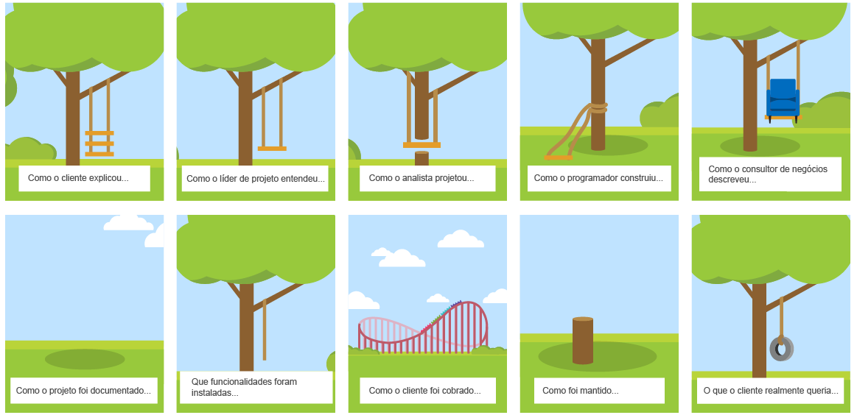
DESCANSO 1

Slide 37
DESCANSO 1
Represente graficamente as classes de forma que elas abstraiam:
Um candidato - no contexto de uma agência de empregos.
Um médico - no contexto de um hospital.
Um piloto - no contexto de uma corrida de Fórmula 1.
Apresente de forma gráfica uma instância (objeto) de cada classe definida anteriormente.

Slide 38

DÚVIDAS….

Slide 39



REFERÊNCIAS BIBLIOGRÁFICAS
Java 2 Aprenda em 21 dias
Rogers Cadenhead, Laura Lemay - Editora Campus
Aprendendo Java
Niemeyer & Kundsen, Editora Campos

Slide 40
2. IDE
INTEGRATED
DEVELOPMENT
ENVIRONMENT

Slide 41




IDE –
INTEGRATED DEVELOPMENT ENVIRONMENT
Integrated Development Environment (IDE), ou Ambiente Integrado de Desenvolvimento, é um programa de computador que reúne características e ferramentas de apoio ao desenvolvimento de software com o objetivo de agilizar esse processo.
Geralmente os IDEs facilitam a técnica de RAD (Rapid Application Development, ou "Desenvolvimento Rápido de Aplicativos"), que visa a maior produtividade dos desenvolvedores.
Exemplos de IDEs para desenvolvimento na plataforma Java:
Eclipse
NetBeans
JDeveloper
IBM RAD (Rational Application Developer for WebSphere Software)

Slide 42

IDE –
INTEGRATED DEVELOPMENT ENVIRONMENT
Eclipse é um IDE desenvolvido em Java, seguindo o modelo open source de desenvolvimento de software.
O projeto Eclipse foi iniciado na IBM que desenvolveu a primeira versão do produto e doou-o como software livre para a comunidade.
O Eclipse possui como características marcantes o uso da SWT e não do Swing como biblioteca gráfica, a forte orientação ao desenvolvimento baseado em plug-ins e o amplo suporte ao desenvolvedor com centenas de plug-ins que procuram atender às diferentes necessidades de diferentes programadores.
Com o uso de plugins, pode ser usado não só para desenvolver em Java, mas também em C/C++, PHP, ColdFusion e até mesmo Python.

Slide 43

IDE – WORKSPACE
Workspace
Projeto #1
Projeto #2
Pacotes #1
Classes #1
Classes #2
Classes #3
Pacotes #2

Slide 44
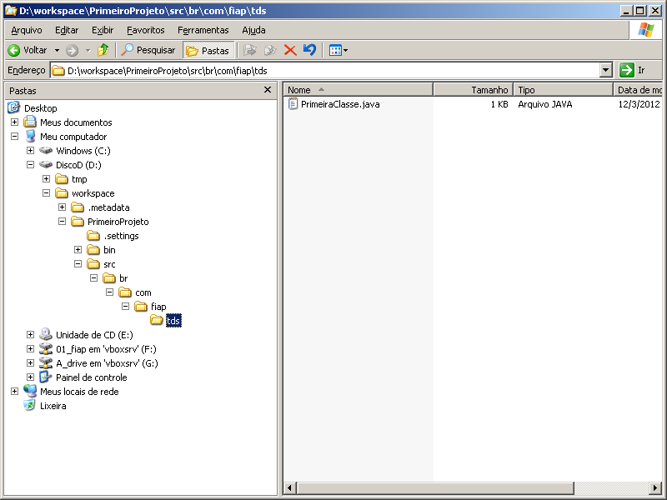
IDE – WORKSPACE FÍSICA
Classes
Workspace
Projeto
Pacotes

Slide 45
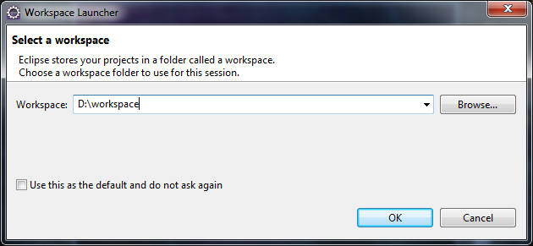
ECLIPSE – PRIMEIROS PASSOS
Abrir o Eclipse e selecionar um local como Espaço de Trabalho (workspace)

Slide 46
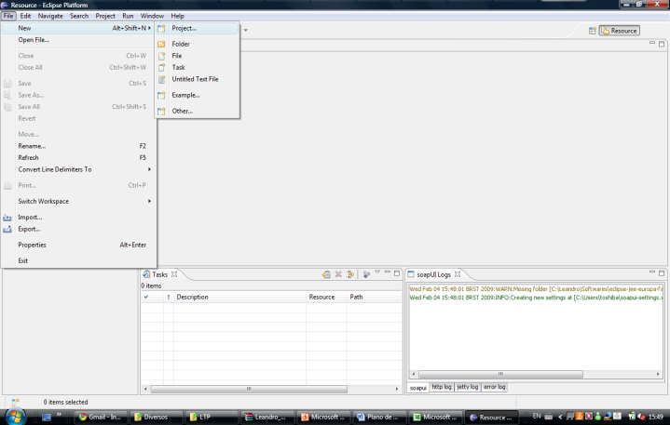
ECLIPSE – PRIMEIROS PASSOS
Crie um Novo Projeto.

Slide 47
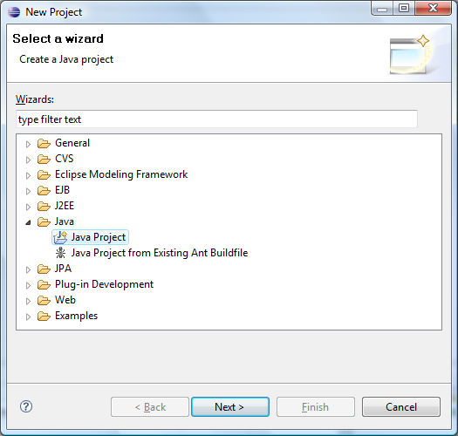
ECLIPSE – PRIMEIROS PASSOS
Crie um Projeto JSE.

Slide 48
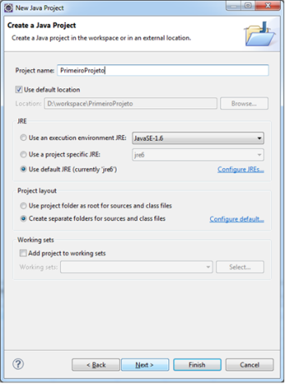
ECLIPSE – PRIMEIROS PASSOS
Dar um nome ao Projeto, selecionar a opção Use default JRE e clicar em Finish.

Slide 49
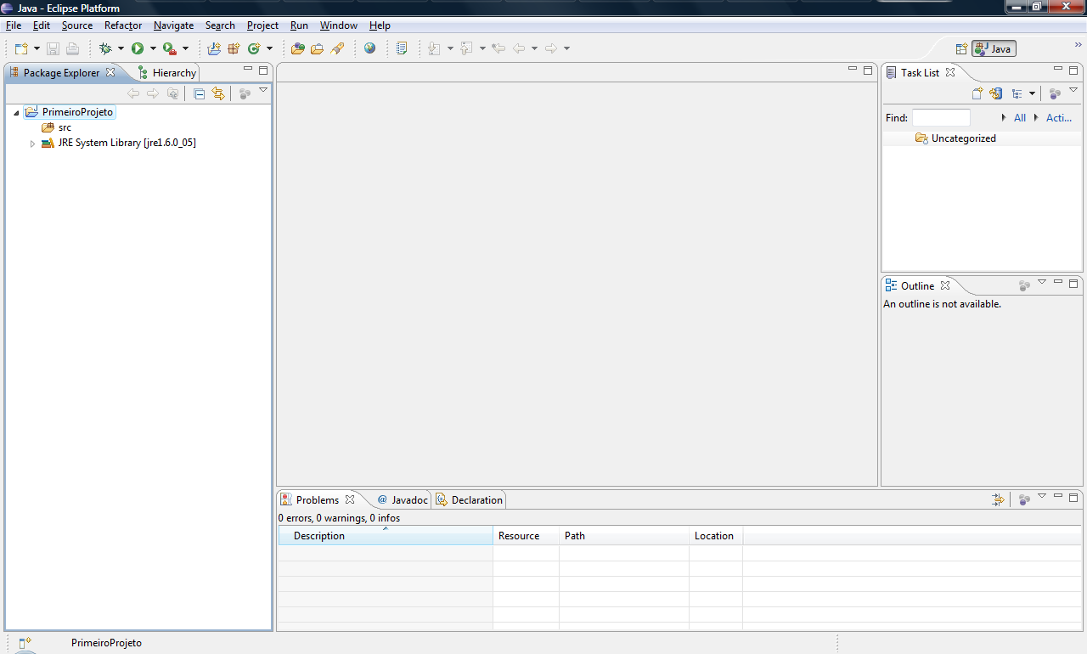

Slide 50
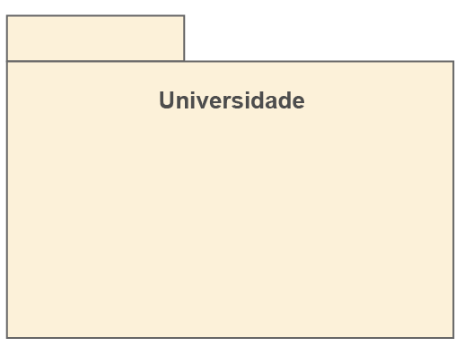
PACOTES
Um mecanismo de propósito geral para organizar elementos em grupos.
Um elemento do modelo que pode conter outros elementos do modelo.
O pacote pode ser usado:
Para organizar o modelo em desenvolvimento;
Como uma unidade de gerenciamento de configuração.
Representação Gráfica:

Slide 51
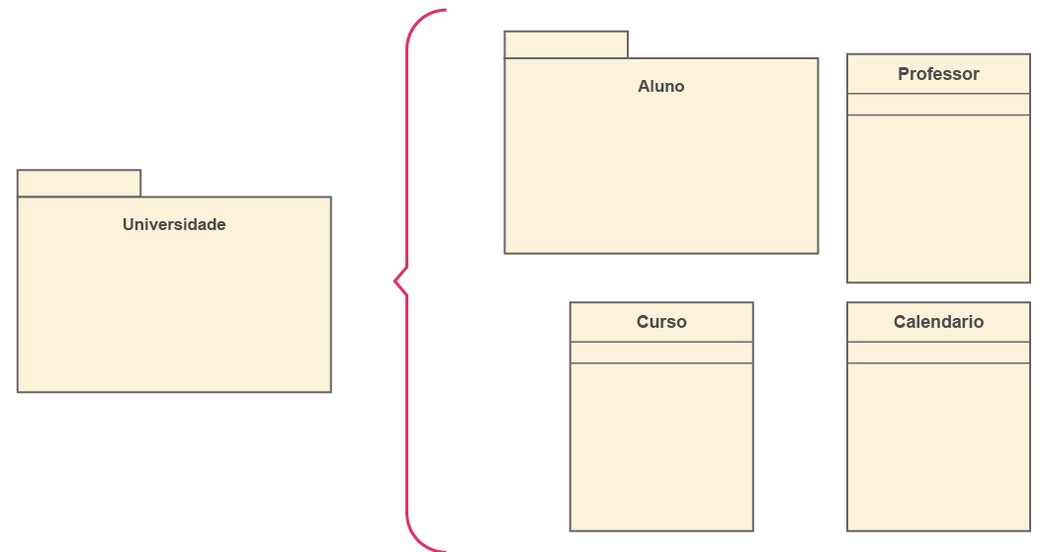
PACOTES
Um pacote pode conter classes e outros pacotes
O pacote Universidade contém um pacote e três classes

Slide 52
PACOTES
Além das classes, o Java provê um recurso adicional que ajuda a modularidade: o uso de pacotes.
Pacotes permitem a criação de espaços de nomes, além de mecanismos de controle de acesso.
Pacotes são tipicamente implementados como diretórios.
Os arquivos das classes pertencentes ao pacote devem ficar em seu diretório.
Hierarquias de pacotes são construídas por meio de hierarquias de diretórios.

Slide 53
PACOTES
“Empacotando” uma Classe:
Para declararmos uma classe como pertencente a um pacote, devemos:
declará-la em um arquivo dentro do diretório que representa o pacote;
declarar, na primeira linha do arquivo, que a classe pertence ao pacote.
Importação de Pacotes:
Podemos usar o nome simples (não qualificado) de uma classe que pertença a um pacote se importarmos a classe.
A importação de uma classe (ou classes de um pacote) pode ser feita no início do arquivo, após a declaração do pacote (se houver).
As classes do pacote padrão java.lang não precisam ser importadas (Ex.: String).

Slide 54
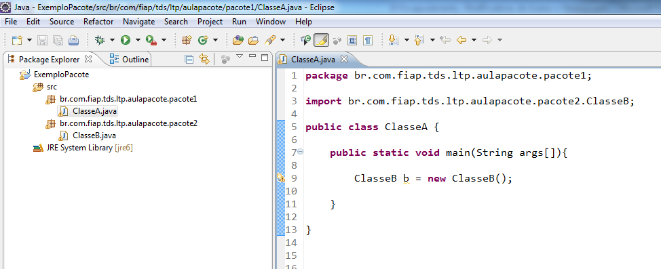
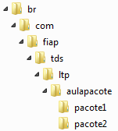
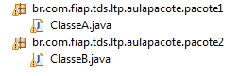
PACOTES
=

Slide 55
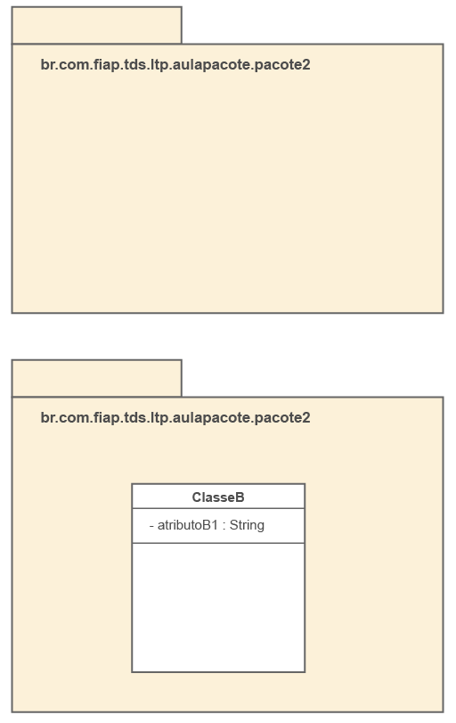
PACOTES
package br.com.fiap.tds.ltp.aulapacote.pacote1;
package br.com.fiap.tds.ltp.aulapacote.pacote2;

Slide 56
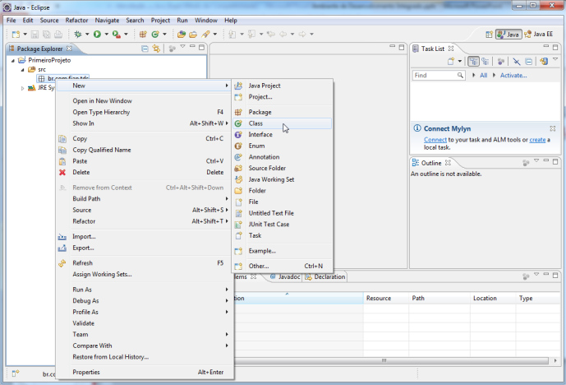
ECLIPSE – PRIMEIROS PASSOS
Clique com o botão direito sobre a pasta “src” (source) e adicione uma nova classe.

Slide 57
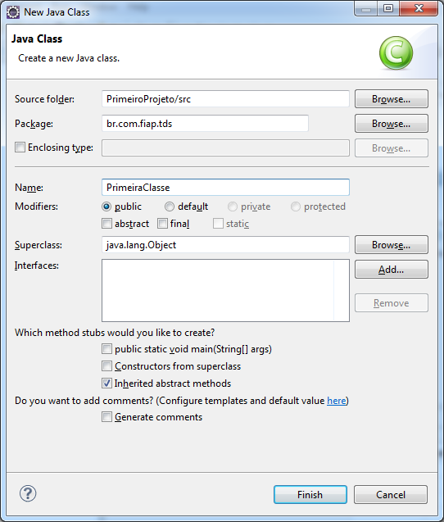
ECLIPSE – PRIMEIROS PASSOS
Defina o nome da classe como Produto.

Slide 58
ECLIPSE – PRIMEIROS PASSOS
Clique com o botão direito sobre a pasta “src” (source) e adicione outra classe.

Slide 59
ECLIPSE – PRIMEIROS PASSOS
Defina o nome da classe como ExerClass.

Slide 60
DECLARAÇÃO DE CLASSES
Sintaxe básica para declaração de uma classe em Java:
<modificador> class <NomeDaClasse>{
[declaracao de atributos]
[declaracao dos construtores]
[declaracao dos metodos]
}
Classe
public class Veiculo{
double cargaMaxima;
public Veiculo(){
cargaMaxima = 100d;
}
void setCargaMaxima(double novoPeso){
cargaMaxima = novoPeso;
}
}
Atributo
Construtor
Método

Slide 61
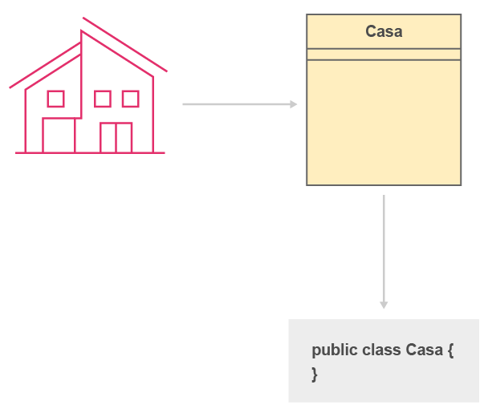
DECLARAÇÃO DE CLASSES

Slide 62
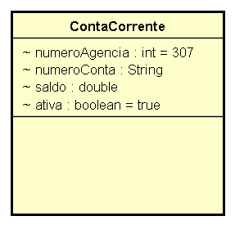
ATRIBUTOS
public class ContaCorrente {
int numeroAgencia = 307;
String numeroConta;
double saldo;
boolean ativa = true;
}

Slide 63
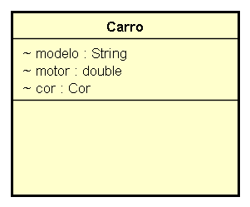
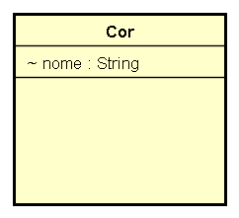
ATRIBUTOS
public class Carro {
String modelo;
double motor;
Cor cor;
}
public class Cor {
String nome;
}

Slide 64
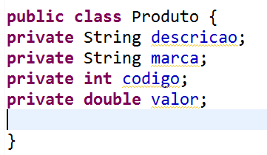
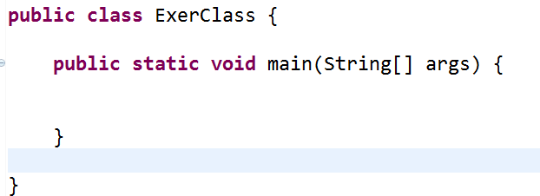
ECLIPSE – PRIMEIROS PASSOS
Deixe as classes como as imagens abaixo:

Slide 65
DÚVIDAS….

Slide 66
REFERÊNCIAS BIBLIOGRÁFICAS
Java 2 Aprenda em 21 dias
Rogers Cadenhead, Laura Lemay - Editora Campus
Aprendendo Java
Niemeyer & Kundsen, Editora Campos

Slide 67
3. MÉTODOS

Slide 68
MÉTODOS
Sintaxe básica para declaração de um método
<modificador> <tipo de retorno> <nomeDoMetodo>(<[lista de argumentos]>){
[instrucoes];
}
Exemplos
public class Cachorro{
double peso = 0.0d;
double getPeso(){ return peso; }
void setPeso(double novoPeso){
peso = novoPeso;
}
}
Classe
Método

Slide 69
ARGUMENTOS DE MÉTODOS
A tag [lista de argumentos] permite passar valores para o interior de um método
Os elementos da lista ficam separados por vírgula e, cada um pode ter um tipo de dado distinto
Exemplos:
void depositar(int agencia, String numeroConta, double valor){
}
double somar(double valor1, double valor2){
return (valor1 + valor2);
}
Tipo do parâmetro #1
Nome do parâmetro #1
parâmetro #2
parâmetro #3

Slide 70
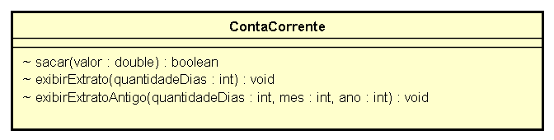
EXEMPLO DE MÉTODOS
public class ContaCorrente {
boolean sacar(double valor) {
return false;
}
void exibirExtrato(int quantidadeDias) {
}
void exibirExtratoAntigo(int quantidadeDias, int mes, int ano) {
}
}

Slide 71
MÉTODOS GETTER’S AND SETTER’S
Crie uma classe chamada Produto com as seguintes variáveis de instâncias: descrição, valor, código e marca.
Crie a classe pública ExerClass e instancie três objetos da classe Produto.

Slide 72
MÉTODOS GETTER’S
public class Produto {
private String descricao;
private int codigo;
private String marca;
private double valor;
public String getDescricao(){
return descricao;
}
public int getCodigo(){
return codigo;
}
// Fazer os getter´s para marca e valor

Slide 73
MÉTODOS SETTER’S
class Produto {
// nossos atributos
// métodos getter´s
public void setDescricao(String pDescricao){
descricao = pDescricao;
}
public void setCodigo(int pCodigo){
codigo = pCodigo;
}
// Fazer os setter´s para marca e valor
}

Slide 74
MÉTODOS SETTER’S
Teste na classe ExerClass, os métodos setter´s criados anteriormente:
Dentro do método main()
Abaixo da seguinte linha, digite o que está em vermelho:
Produto objProduto = new Produto();
objProduto.setCodigo(345);
objProduto.setDescricao(“Churros”);
objProduto.setValor(2.5);
objProduto.setMarca(“DietaJá”);

Slide 75
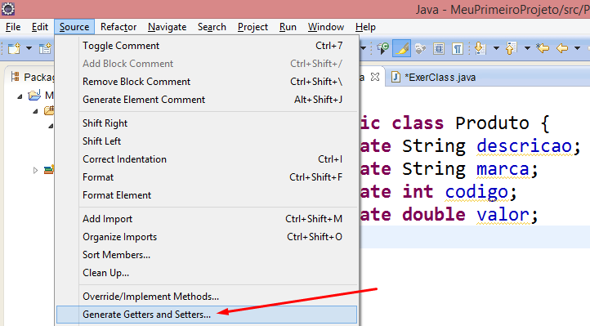

ECLIPSE – DE VOLTA A IDE
Na classe Produto, escolha o menu Source e a opção Generate Getter´s And Setter´s.

Slide 76

ECLIPSE – PRIMEIROS PASSOS
Na classe ExerClass, monte o código abaixo:

Slide 77

3.1 MÉTODOS GETTER’S

Slide 78
MÉTODOS GETTER’S
Descanso 1
Crie o método “getBasico”, que deverá retornar o código e a descrição do produto.
public String getBasico(){
return codigo+“-”+descricao;
}

Slide 79
MÉTODOS GETTER’S
Teste o método criado, na classe ExerClass.
Dentro do método main() digite:
System.out.println (objProduto.getBasico());
Execute.

Slide 80
MÉTODOS GETTER’S
Descanso 2
Crie o método “getDetalheMarca”, que deverá retornar uma mensagem como:
A marca é: XXXXXX.
public String getDetalheMarca(){
return “A marca é: ” + marca;
}

Slide 81
MÉTODOS GETTER’S
Teste o método criado, na classe ExerClass.
Dentro do método main() digite:
System.out.println (objProduto.getDetalheMarca());
Execute.

Slide 82
MÉTODOS GETTER’S
Descanso 3
Crie o método “getDesconto” que irá exibir o valor do produto com 10% de desconto.
public double getDesconto(){
return valor * 0.9;
}

Slide 83
MÉTODOS GETTER’S
Teste o método criado, na classe ExerClass.
Dentro do método main() digite:
System.out.println (“Produto com desconto: “ + objProduto.getDesconto());
Execute.

Slide 84
MÉTODOS GETTER’S
Descanso 4
Crie o método “getValores” que deverá exibir:
Produto sem parcelar: <<o valor comum>>
Produto parcelado: <<o valor com 10% acréscimo>>
public String getValores(){
return “Produto sem parcelar: ” + valor + “Produto parcelado: “ + (valor*1.1);
}

Slide 85
MÉTODOS GETTER’S
Teste o método criado, na classe ExerClass.
Dentro do método main() digite:
System.out.println (objProduto.getValores());
Execute.

Slide 86
3.2 MÉTODOS SETTER’S

Slide 87
MÉTODOS SETTER’S
Descanso 1
Crie o método “setBasico”, que permitirá incluir o código e a descrição do produto.
public void setBasico
(int cod, String desc){
codigo = cod;
descricao = desc;
}

Slide 88
MÉTODOS SETTER’S
Teste o método criado, na classe ExerClass.
Dentro do método main() digite:
objProduto.setBasico(345, “Churros”);
No lugar de:
objProduto.setCodigo(345);
objProduto.setDescricao(“Churros”);

Slide 89
MÉTODOS SETTER’S
Descanso 2
Crie o método “setDesconto”, que receberá um valor e irá armazenar com 10% de desconto.
public void setDesconto
(double valor){
this.valor = valor * 0.9;
}

Slide 90
MÉTODOS SETTER’S
Teste o método criado, na classe ExerClass.
Dentro do método main() digite:
objProduto.setDesconto(1000);
System.out.println(objProduto.getValor());

Slide 91
MÉTODOS SETTER’S
Descanso 3
Crie o método “setAtualizar”, que receberá um valor e a porcentagem que deverá acrescentar para o atributo valor.
public void setAtualizar
(double valor, double porc){
this.valor = valor + valor * (porc/100);
}

Slide 92
MÉTODOS SETTER’S
Teste o método criado, na classe ExerClass.
Dentro do método main() digite:
objProduto.setAtualizar(10, 100);
System.out.println(objProduto.getValor());

Slide 93
SOLUÇÃO 2 – COM INPUT
Crie uma nova classe chamada ExerClass2
import java.util.Scanner;
public class ExerClass2{
public static void main(String args[]){
Produto p1 = new Produto();
Scanner entrada = new Scanner(System.in);
System.out.print("Digite o código do produto: ");
p1.codigo= entrada.nextInt();

Slide 94
SOLUÇÃO 2 – COM INPUT
System.out.print("Digite o valor do produto: ");
p1.valor = entrada.nextDouble();
System.out.print("Digite a descrição do produto: ");
p1.descricao=entrada.next();
p1.descricao += entrada.nextLine();
System.out.print("Digite a marca do produto: ");
p1.marca=entrada.next();
p1.marca += entrada.nextLine();
System.out.println("Produto 1: " + p1.descricao + " - " + p1.valor);
}
}

Slide 95
SOLUÇÃO 3 – COM INPUT
Crie uma nova classe chamada ExerClass3
import javax.swing.*;
public class ExerClass3{
public static void main(String args[]){
Produto p1 = new Produto();
p1.descricao=JOptionPane.showInputDialog("Digite a descrição: ");
p1.marca=JOptionPane.showInputDialog("Digite a marca: ");
p1.codigo= Integer.parseInt(JOptionPane.showInputDialog
("Digite o código: "));
p1.valor = Double.parseDouble(JOptionPane.showInputDialog
("Digite o valor: "));
System.out.println("Produto 1: " + p1.descricao + " - " + p1.valor);
} }

Slide 96
DESCANSO
Monte uma classe com a média semestral 1, média semestral 2, o nome e a quantidade de faltas de um Aluno. Adicione outra classe para instanciar um objeto, permitindo o preenchimento dos dados em tempo de execução.

Slide 97
SOLUÇÃO
public class Aluno{
private double media;
private String nome;
private int qtdeFaltas
}
// crie os métodos getter´s and setter´s

Slide 98
SOLUÇÃO
public class TestarAluno {
public static void main(String args[]){
Aluno aluno1 = new Aluno();
Scanner e = new Scanner (System.in);
aluno1.setMedia(e.nextInt());
aluno1.setNome(e.next()+e.nextLine());
aluno1.setQtdeFaltas(e.nextDouble());
System.out.println(aluno1);
System.out.println("Aluno: " + aluno1.getNome());
System.out.println("Media: " + aluno1.getMedia());
System.out.println(“Faltas: " + aluno1.getQtdeFaltas());
} }

Slide 99
Ufa... MAIS DESCANSOS!
Crie uma classe para representar uma pessoa, com os atributos nome, idade e altura. Crie métodos para alterar os valores dos atributos e também para obter os valores desses atributos.

Slide 100
MAIS DESCANSOS!
Crie uma classe denominada Elevador para armazenar as informações de um elevador dentro de um prédio. A classe deve armazenar o andar atual (0=térreo), total de andares no prédio, excluindo o térreo, capacidade do elevador (em pessoas), e quantas pessoas estão presentes nele.
A classe deve também disponibilizar os seguintes métodos:
inicializa: que deve receber como parâmetros: a capacidade do elevador e o total de andares no prédio;
entra: para acrescentar uma pessoa no elevador;
sai: para remover uma pessoa do elevador;
sobe: para subir um andar;
desce: para descer um andar.

Slide 101
3.3 MÉTODOS CONSTRUTORES

Slide 102
MÉTODOS CONSTRUTORES
São métodos representados pelo mesmo nome da classe e que permitem parametrizar o objeto no momento da sua instanciação.
Produto objProduto = new Produto();
Método construtor sem parâmetros, caso você não crie o método, será automaticamente gerado pela JVM.

Slide 103

MÉTODOS CONSTRUTORES
É uma boa prática criar um construtor preenchido e outro vazio. Caso queira, poderá criar mais construtores com assinaturas distintas.

Slide 104

MÉTODOS CONSTRUTORES
Na classe de Teste, você poderá instanciar o objeto de duas formas:
Forma 2:

Slide 105

MÉTODOS CONSTRUTORES
Na classe de Teste, você poderá instanciar o objeto de duas formas:
Forma 1:

Slide 106

ATRIBUTOS DE REFERÊNCIA
Os atributos de referência representam outros atributos pertencentes a uma outra classe. Exemplo:

Slide 107
ATRIBUTOS DE REFERÊNCIA
Inicie um novo projeto chamado: Referencia e monte as seguintes classes:

Slide 108


Slide 109


Slide 110

Notes:
No primeiro destaque em vermelho, estamos instanciando um objeto Cliente e a seguir estamos preenchendo os dados do Cliente, com exceção ao Endereço (que é um tipo de dado de referência). No segundo retângulo vermelho, estamos instanciando um objeto Endereço e na última linha, estamos atribuindo o objeto Endereco (e) para o objeto Cliente (c).

Slide 111
DESCANSOS
No projeto Referencia:
Crie a classe Telefone com os atributos: numero, ramal, operadora e ddd.
Altere na classe Cliente o atributo fone.
Altere a sua classe de Teste, instanciando um objeto Telefone.
Crie um novo projeto chamado: ControleDeBens.
crie os pacotes: testes, bens e pessoas dentro do dominio fiap.com.br.
No pacote bens, crie as classes: Veiculo (modelo, motor e qtdePortas, se é zero ou não) e Imóvel (tamanho, endereco, valor, e se é residencial ou não).
No pacote pessoas, crie a classe PF (nome, cpf, veiculos e imóveis).
No pacote testes, crie uma classe para testar o preenchimento e a exibição dos dados de um objeto PF.

Slide 112

DESCANSOS
Crie um projeto no Eclipse chamado SistemaBanco.
Implemente as classes conforme especificado pelo seguinte diagrama de classes:
Crie um construtor cheio e vazio para todas as classes
Crie 3 classes de teste uma utilizando
Setter individual
SetAll
Construtor cheio

Slide 113
DESCANSOS
Crie a classe TesteConta conforme exibido abaixo:
package br.com.fiap.tds.ltp.sistemabanco.entidades;
public class TesteConta{
public static void main(String args[]){
}
}
No método main da classe TesteConta, instancie os objetos necessários e defina o estado de cada um, de forma que a seguinte conta bancária seja representada:
Conta Corrente | Cliente |  | Endereço
Saldo | Nome | CPF | Rua | Nº | Compl. | Bairro | CEP
R$ 7.950,33 | Olavo de Carvalho | 369.785.699-12 | Alagoas | 33 | AP 07 | Brás | 85561-387

Slide 114
DESCANSOS
Faça com que na classe (Operadores) criada no exemplo de operadores aritméticos, os valores das variáveis: “m”, “d”, “r” e “i” sejam inseridos em tempo de execução (utilize o JOptionPane ou Scanner). Faça o mesmo para as variáveis da classe Condicionais, que foi criada para exemplificar os operadores condicionais.
Escreva um programa em Java que solicite ao usuário o número de horas trabalhadas e o valor da hora de trabalho. Mostre o salário a ser pago em função das horas trabalhadas.
Escreva um programa em Java que solicite ao usuário 3 (três) produtos, suas respectivas quantidades, preços e descontos (valores em R$). Mostrar ao final valor total a ser pago.

Slide 115

DESCANSOS
Crie um projeto no Eclipse chamado Exercicio7 e implemente em Java a seguinte classe (crie uma estrutura de pacotes):

Slide 116
DESCANSOS
Cont. do descanso 7:
Faça as alterações indicadas abaixo na classe criada anteriormente (ContaCorrente):
O método deposito deve adicionar ao atributo saldo o valor passado como parâmetro e retornar o saldo atualizado.
O método saque deve subtrair do atributo saldo o valor passado como parâmetro e retornar o saldo atualizado.
O método getSaldo deve retornar o valor do atributo saldo.
O método exibirSaldo deve exibir a seguinte mensagem no console:
Olá <titular>, o seu saldo é: R$<saldo>
Exemplo:
Olá Edson, o seu saldo é: R$45.67

Slide 117

DESCANSOS
Cont. do descanso 7:
Implemente em Java uma classe chamada TesteContaCorrente e também o método main nessa classe. Depois, elabore um código no método main de forma que todos os métodos da classe ContaCorrente sejam testados. Exemplo:
ContaCorrente conta = new ContaCorrente();
conta.deposito(100);
System.out.println("saldo: "+ conta.getSaldo());
conta.saque(20);
conta.exibirSaldo();

Slide 118

DESCANSOS
O estagiário da empresa lhe passou o diagrama abaixo para representá-lo no Java. Monte a representação das classes no Java, realizando alterações que julgar necessárias para suprir alguma falha de modelagem.

Slide 119
DESCANSOS
Continuação do descanso 8:
Altere as classes criadas anteriormente de modo que:
O método getPreco retorne o valor do atributo preco.
O método setPreco altere o valor do atributo preco, com valor passado como parâmetro.
O método exibirTudo deverá exibir os dados do veículo e os dados da cor do Veículo.
O método getIPI deverá retornar 7,5% do valor do veículo, que representa o IPI.
O método getICMS deverá retornar 6% do valor do veículo, que representa o ICMS.
O método getImpostos deverá retornar o total de impostos do veículo.

Slide 120
DESCANSOS
Continuação do descanso 8:
Implemente em Java uma classe chamada TesteCarro e também o método main nessa classe. Depois, elabore um código no método main de forma que o objeto Carro seja testado com todas suas classes envolvidas e os métodos criados anteriormente.

Slide 121
DÚVIDAS….

Slide 122
REFERÊNCIAS BIBLIOGRÁFICAS
The Java Programming Language
2ª edição – Capítulos 1 e 2
Thinking in Java
4ª edição – Capítulo 3 (Everything Is an Object)

Slide 123
4. HERANÇA

Slide 124
HERANÇA
Herança é um dos mecanismos fundamentais para as linguagens que suportam o paradigma OO.
Esse mecanismo possibilita a criação de novas classes a partir de uma já existente.
A herança é utilizada como forma de reutilizar os atributos e métodos de classes já definidas, permitindo assim derivar uma nova classe mais especializada a partir de outra classe mais genérica existente.
Aplicar herança sempre envolve basicamente dois elementos: uma superclasse (classe pai) e uma subclasse (classe filha).
Superclasse é também conhecida como classe ancestral ou classe pai. Apresenta as características genéricas de um conjunto de objetos.
Subclasse é também conhecida como classe descendente ou classe filha. Ela estende a superclasse para incluir suas características.

Slide 125
HERANÇA
A SUBCLASSE:
Herda os atributos (dependendo do modificador);
Permite adicionar novos atributos (que será visível somente na subclasse);
Em relação aos métodos, a subclasse poderá utilizá-los/herdá-los (superclasse), bem como criar novos métodos e alterá-los;
Métodos construtores não são herdados (porém podemos chamá-los dentro do construtor da subclasse).

Slide 126








HERANÇA
Animal

Slide 127
HERANÇA
Animal
Réptil
Mamífero
Ave
Notes:
Neste caso Animal é uma superclasse em relação a Réptil que é uma subclasse. Já Réptil é uma subclasse de Animal e uma superclasse de Jacaré.

Slide 128
HERANÇA
Animal
Réptil
Mamífero
Ave
Felino

Slide 129

HERANÇA
Superclasse (classe pai)
Relacionamento de Generalização (Herança)
Subclasse
(classe filha)

Slide 130

HERANÇA

Slide 131

HERANÇA MÚLTIPLA
Herança Múltipla

Slide 132
HERANÇA NO JAVA - EXTENDS
Toda classe criada no Java é estendida a partir da classe Object.
A palavra-chave extends é utilizada na declaração de uma classe para especificar quem é sua superclasse.
Caso a palavra-chave seja omitida, a classe Object será assumida como a superclasse da nova classe.
Sintaxe:
[public] [abstract | final] class <subclasse> extends <superclasse>
{
}

Slide 133

HERANÇA NO JAVA - EXTENDS
No exemplo exibido a seguir, a classe Formula1 estende a classe Carro:
public class Formula1 extends Carro {
private String equipe;
public void setEquipe(String equipe) {
this.equipe = equipe;
}
public String getEquipe() {
return equipe;
}
}

Slide 134
HERANÇA NO JAVA - SUPER
O construtor da classe estendida lida apenas com as variáveis definidas na classe, e o construtor da superclasse lida com as variáveis que são herdadas.
Um construtor da classe estendida pode invocar diretamente um dos construtores da superclasse.
Construtores não são herdados e precisam ser implementados na subclasse.
Construtores da subclasse “sempre” utilizam algum construtor da superclasse.
A referência super(<parâmetros>) é utilizada para invocar o construtor da superclasse.

Slide 135
HERANÇA NO JAVA - SUPER
Informalmente, um objeto representa uma entidade, seja física, conceitual ou de software.
public class Conta {
public Conta(String numero, double saldo, Cliente cliente){
}
}
public class Poupanca extends Conta{
public Poupanca(String numero, double saldo, Cliente cliente){
super(numero, saldo, cliente);
System.out.println("Classe: Poupanca - Construtor:
Poupanca(String numero, double saldo, Cliente cliente)");
}
}
super chama o construtor da superclasse
se super não for chamado, o compilador acrescenta uma chamada ao construtor default: super().
se não existir um construtor default na superclasse, haverá um erro de compilação.

Slide 136
HERANÇA NO JAVA - SUPER
Permite que atributos e métodos da superclasse sejam referenciados pelos métodos da subclasse
Sintaxe:
super.<atributo>;
super.<método>;
Uso sucessivo de super não é permitido
Exemplo:
super.super.nomeMetodo
Caso queira referir-se a um construtor da superclasse, a sintaxe é diferente. Deve ser utilizada apenas a referência seguida de um par de parênteses
Exemplo:
super();

Slide 137
HERANÇA NO JAVA - SUPER
Exemplo:
public class ClasseA{
protected int atributo3 = 3;
}
public class ClasseB extends ClasseA{
public void testeSuper(){
super.atributo3 = 33;
System.out.println("super.atributo3=" + this.atributo3);
}
}
public class TesteSuper {
public static void main(String args[]){
CasseB cla = new ClasseB();
cla.testeSuper();
}
}

Slide 138

HERANÇA NO JAVA
Crie um projeto chamado “Heranca”, crie um pacote chamado Beans (no dominio fiap.com.br) e monte as classes abaixo:

Slide 139
HERANÇA NO JAVA
public class Produto {
private int codigo;
private double preco;
private String descricao;
public Produto (int codigo, double preco, String descricao){
this.codigo = codigo;
this.preco = preco;
this.descricao = descricao; }
public int getCodigo(){
return codigo;
}
public double getPreco(){
return preco;
}
public String getDescricao(){
return descricao;
}
}

Slide 140
HERANÇA NO JAVA
public class Livro extends Produto {
private String autor;
private String isbn;
public Livro (int codigo, double preco, String descricao, String autor, String isbn){
super(codigo, preco, descricao);
this.autor = autor;
this.isbn = isbn;
}
public String getAutor(){
return autor;
}
public String getISBN(){
return isbn;
}
}
// MONTAR A SUBCLASSE CompactDisc

Slide 141
HERANÇA NO JAVA
Crie o pacote “testes” e adicione a classe abaixo:
public class Teste{
public static void main (String args[]){
Livro livro = new Livro(1, 55, "Aprenda Java",
"Braufagélio", "010102");
System.out.println("Código:" +livro.getCodigo());
System.out.println("Descricao:" +livro.getDescricao());
System.out.println("Preço:" + livro.getPreco());
System.out.println("Autor:" + livro.getAutor());
System.out.println("ISBN:" + livro.getISBN());
// instanciar um objeto CompactDisc
}
}

Slide 142
5. CLASSES ABSTRATAS E
INTERFACES

Slide 143
CLASSES ABSTRATAS
Classes abstratas podem ser criadas utilizando o modificador “abstract”. Mas por que criaríamos uma classe abstrata?
Com base no diagrama acima, a classe Produto deve permitir instanciar objetos? Se pensarmos que a empresa venda somente Livro e CD´s, não faz sentido permitirmos objetos da classe Produto. Esse é um exemplo onde poderíamos definir Produto como classe abstrata, conforme veremos a seguir:

Slide 144

CLASSES ABSTRATAS
public abstract class Produto {
private int codigo;
private double preco;
private String descricao;
public Produto (int codigo, double preco, String descricao){
this.codigo = codigo;
this.preco = preco;
this.descricao = descricao; }
public int getCodigo(){
return codigo;
}
public double getPreco(){
return preco;
}
public String getDescricao(){
return descricao;
}
}

Slide 145
INTERFACES
São classes que não irão instanciar objetos mas irão garantir padronizações dentro das classes que fizerem parte da arquitetura da solução. Um exemplo bem simples: imagine que o seu projeto possui cliente e funcionário, que seriam respectivamente duas classes. Os dois possuiriam métodos para cadastrar, consultar, alterar e excluir. Logo Cliente pode possuir o método cadastrar() e o Funcionário pode possuir o método incluir(), ou seja, os métodos cadastrar() e incluir() possuem a mesma função MAS estão com nomes diferentes o que dificulta a implementação pela falta de padronização. Você teria um efeito melhor se criasse uma interface com os métodos padrões para que as outras classes possam criar os seus respectivos métodos para cadastrar, consultar, alterar e excluir com as assinaturas padrões que a interface irá exigir.
Vamos para um exemplo:

Slide 146


INTERFACE EXEMPLO
Monte um novo projeto denominado: “herança_interface”
Crie os pacotes: interfaces, modelo e implementacao. Crie no pacote modelo as classes:

Slide 147

INTERFACE EXEMPLO
Na implementação, crie uma classe chamada: TesteHeranca, e digite o código abaixo:

Slide 148
INTERFACE EXEMPLO
O produto CD precisa de um método que retorne o valor de imposto que está sendo cobrado.
Onde ficaria este método? Na classe Produto ou na classe CD?

Slide 149

INTERFACE EXEMPLO
Na classe CD, pois teremos outros produtos e cada um terá um valor de imposto que será cobrado. Por isso na classe CD, acrescente o método:

Slide 150

INTERFACE EXEMPLO
No pacote modelo vamos acrescentar outra classe, conforme o código abaixo:

Slide 151

INTERFACE EXEMPLO
Você reparou no nome do método para calcular imposto entre as duas classes: Produto e CD? Percebeu que estão diferentes? Isso pode acontecer, com um projeto grande, compartilhado entre dois ou mais programadores. Um forma de resolver?
Vamos criar uma interface no pacote interfaces, conforme abaixo:

Slide 152

INTERFACE EXEMPLO
E finalmente, iremos alterar a classe Produto, conforme abaixo:
Repare que sua classe Livro, apresentará um erro, agora você precisa alterar o método “calcImposto” para “calcularImposto” como a interface Padrão exige.

Slide 153

DÚVIDAS….

Slide 154
6. MODIFICADORES
DE ACESSO

Slide 155
MODIFICADORES DE ACESSO
As linguagens OO disponibilizam formas de controlar o acesso aos membros - atributos e métodos - de uma classe. No mínimo, devemos poder fazer diferença entre o que é público e o que é privado
O Java disponibiliza três modificadores de acesso:
private
protected
public
Quando nenhum modificador é utilizado, dizemos que o membro está com o nível de acesso default – denominado como package.
Membros públicos podem ser acessados indiscriminadamente, enquanto os privados só podem ser acessados pela própria classe.
Por hora, vamos focalizar nossa atenção em private e public, pois para entender os níveis default e protected é preciso conhecer o conceito de pacotes (packages).

Slide 156
MODIFICADORES DE ACESSO
Símbolo | Palavra-chave | Descrição
- | private | Atributos e métodos são acessíveis somente nos métodos da própria classe. Este é o nível mais rígido de encapsulamento.
~ |  | Atributos e métodos são acessíveis somente nos métodos das classes que pertencem ao pacote em que foram criados.
# | protected | Atributos e métodos são acessíveis nos métodos da própria classe e suas subclasses.
+ | public | Atributos e métodos são acessíveis em todos os métodos de todas as classes. Este é o nível menos rígido de encapsulamento.

Slide 157

MODIFICADORES DE ACESSO
Os modificadores de acesso podem ser representados no diagrama de classes pelos símbolos:
- (private)
~ (default)
# (protected)
+ (public)
Exemplo:

Slide 158
MODIFICADOR DE ACESSO: FINAL
Classe: Não pode se tornar uma superclasse.
Métodos: Não podem ser sobrescritos.
Variáveis: Seu conteúdo não pode ser alterado após sua primeira atribuição.

Slide 159
MODIFICADOR DE ACESSO: STATIC
Métodos: Usado nos métodos para que não precise instanciar a classe.
Variáveis: A mesma variável será acessível para todos os objetos instanciados da classe, modificando em um objeto, todos os outros serão modificados.

Slide 160

DESCANSO
1) Utilizando seus conhecimentos sobre modelagem de classes e herança, analise as classes exibidas abaixo e em seguida implemente uma nova hierarquia de classes de forma que o conceito de herança seja aplicado e evite as duplicações expostas.
Nota: 1) Não é preciso desenhar um novo diagrama, apenas implemente a nova hierarquia de classes. 2) Os atributos devem estar encapsulados (métodos get e set).

Slide 161

DESCANSO
2) Implemente o diagrama de classes abaixo:

Slide 162

DESCANSO
3) Implemente o diagrama de classes abaixo:

Slide 163
DESCANSO
4) Monte um projeto chamado “Heranca5” e adicione os pacotes “br.com.fiap.beans” e “br.com.fiap.teste”, para o beans siga um dos seguintes caminhos:
Monte uma super classe “Esporte” e acrescente por meio de pesquisa 2 atributos comuns a quaisquer esportes. Acrescente 3 subclasses para a super classe criada, e acrescente em cada uma 2 atributos específicos de cada esporte.
OU
Monte uma super classe “InstrumentoMusical” e acrescente por meio de pesquisa 2 atributos comuns a quaisquer instrumentos musicais. Acrescente 3 subclasses (instrumentos musicais) para a classe InstrumentoMusical, e acrescente em cada uma 2 atributos específicos de cada instrumento.

Slide 164
DESCANSO
4.1) Acrescente um método chamado “exibirTudo()” nas subclasses e na superclasse que deverá retornar uma String com o conteúdo de todos os atributos relacionados. Essa String deverá estar em letras maiúsculas.
4.2) Acrescente na superclasse um atributo de referência, montando a classe para ele.
4.3) Crie uma classe de Teste, instanciando um dos objetos da subclasse e preencha todos os atributos, exibindo-os no final pelo método “exibirTudo()”.

Slide 165
DESCANSO
5) Crie um projeto chamado “VendaDePassagens”, com as classes Beans para: Passageiro, Voo, Escala e Passagem.
Utilize o seu conhecimento baseado no senso comum, e abstraia os atributos e se fizer necessário acrescente também mais classes. Tente acrescentar um caso de herança.
Crie a classe de teste e instancie uma passagem preenchendo os atributos em tempo de execução. O que for do tipo Data, defina a princípio como String.

Slide 166
DÚVIDAS….

Slide 167
REFERÊNCIAS BIBLIOGRÁFICAS
Modificador de Acesso
http://docs.oracle.com/javase/tutorial/java/javaOO/accesscontrol.html
http://www.uni-bonn.de/~manfear/javaprotection.php
Herança
http://docs.oracle.com/javase/tutorial/java/IandI/subclasses.html
Java: Como Programar, 8º Edição
Capítulo 9 – Programação Orientada a Objetos: Herança

Slide 168

OBRIGADO
professorhumbertodelgado@gmail.com
Copyright © 2020 | Professor (a) Prof. Humberto Delgado de Sousa
Todos os direitos reservados. Reprodução ou divulgação total ou parcial deste documento, é expressamente proibido sem consentimento formal, por escrito, do professor/autor.

